Slide 1
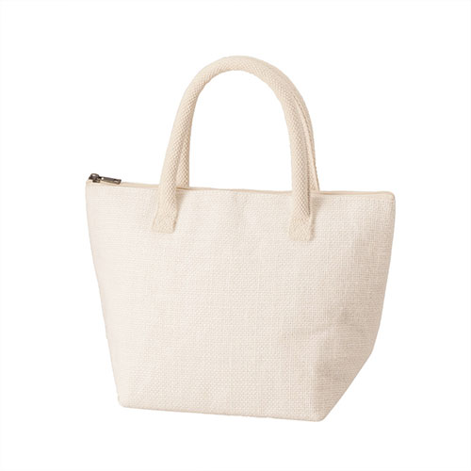
【提案書】
ジュート保冷ランチトート
特徴
500mlペットボトルが横にピッタリ納まる！保冷機能を備えたランチトートバッグ。舟形形状＆外ハンドルによりデザイン性をプラス。買出し・レジャー・アウトドアなど多用途で活用できます。
商品写
納期
納期スペース
仕様
カラー展開：ナチュラルベージュ、ナチュラルホワイト
素材：植物繊維(ジュート)、アルミ
サイズ：本体/約300×200×120(mm)・持ち手/約20×320(mm)
容量：約4L
お見積
お見積りスペース

